Slide 1

Báo cáo tiến độ
Xử lý Spike in

Slide 2
NỘI DUNG
Cách RANC tạo ra spike
Format của file spike_in
Code đọc spike_in vào fifo

Slide 3
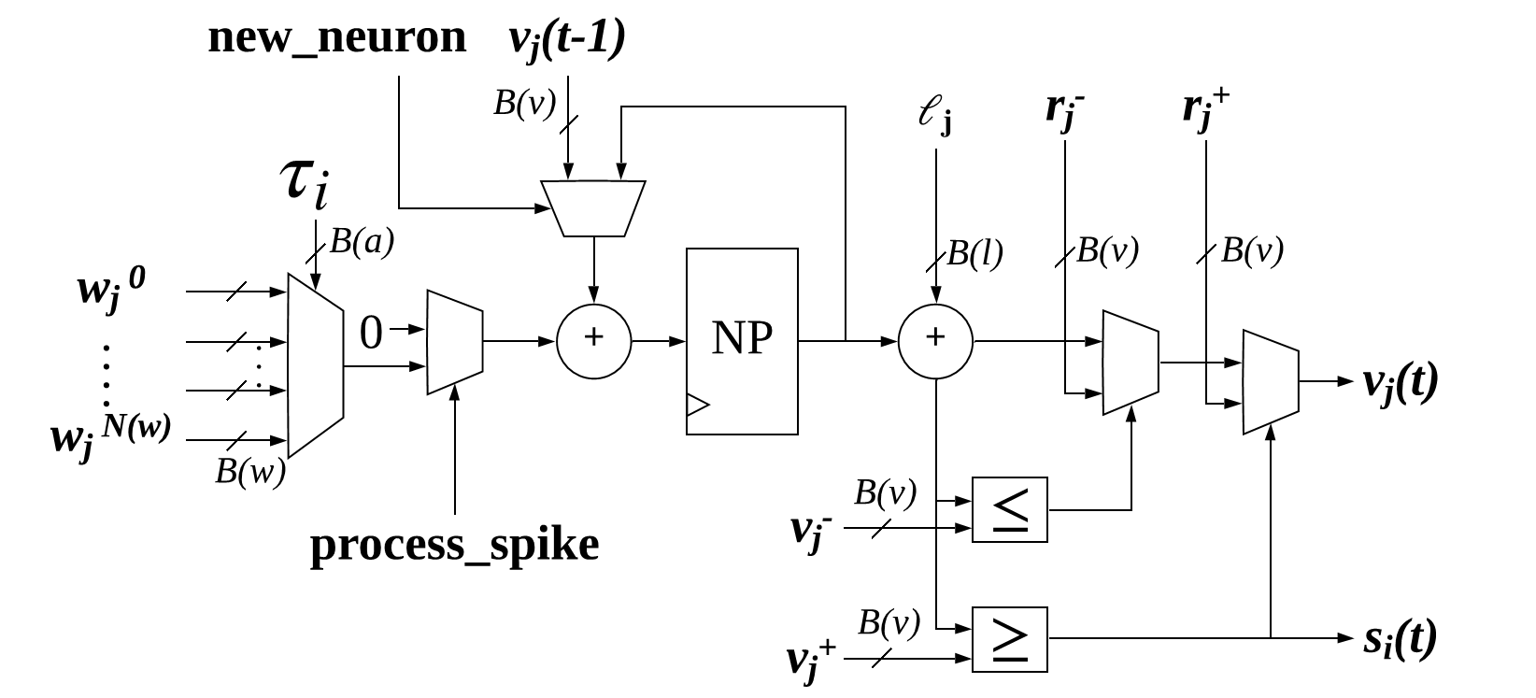
I. Cách RANC tạo ra spike
Cần phải nạp vào các tham số đặc trưng cho neuron đó
Bộ tham số được lưu trữ trong khối CSRAM
Quá trình tạo ra spike dựa vào LIF (Leaky Integrate-and-Fire)
Neuron Block của RANC

Slide 4
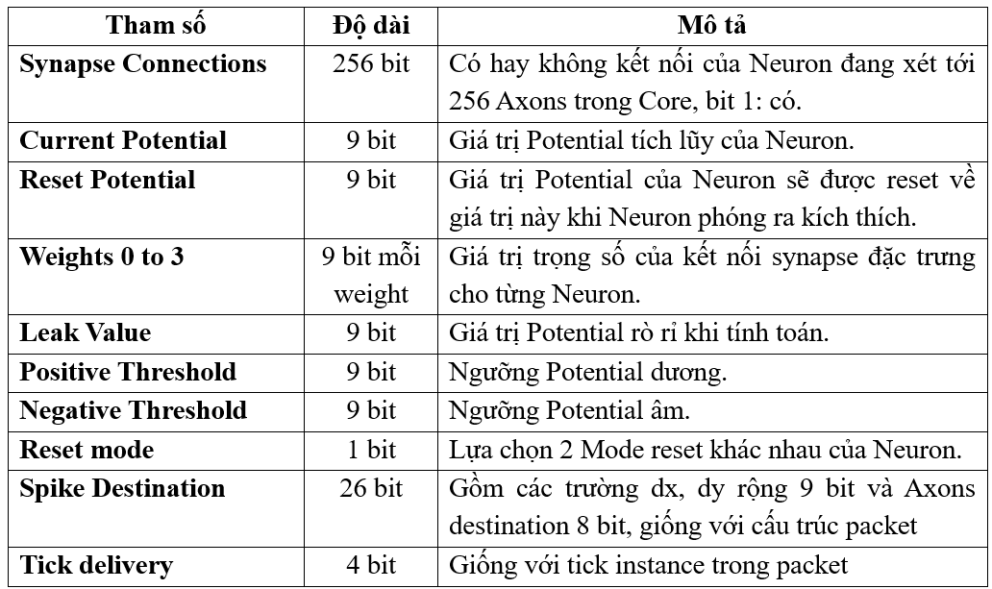
I. Cách RANC tạo ra spike
Core SRAM
Packet
Các tham số trong Core SRAM

Slide 5
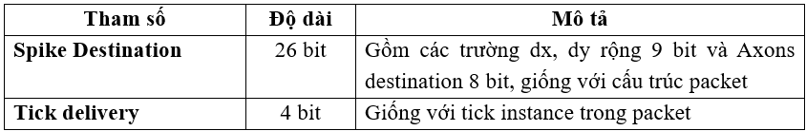
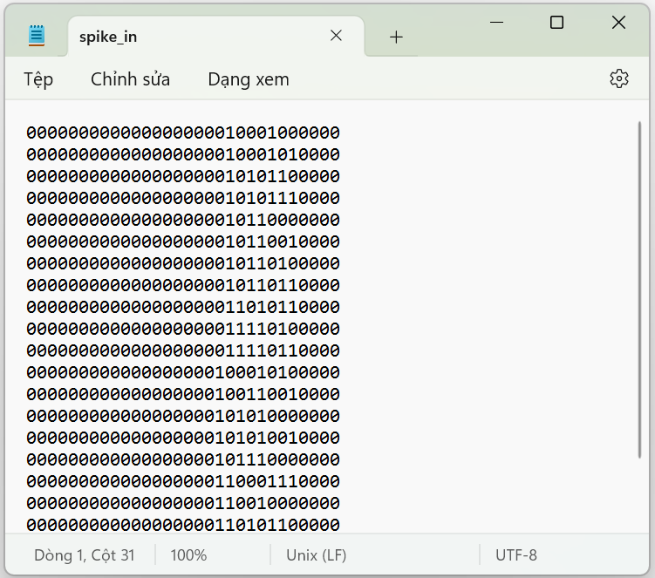
II. Format của file spike_in
Trong CSRAM của RANC
Packet
→ Cần 30 bit để lưu trữ cho spike_in mà 1 neuron bắn ra
Định dạng cho file spike_in

Slide 6
III. Code đọc spike_in vào fifo
Structure
typedef struct {
int current_membrane_potential : 9;
int reset_posi_potential : 9;
int weights_0 : 9;
int weights_1: 9;
int weights_2 : 9;
int weights_3 : 9;
int leakage_value : 9;
int positive_threshold : 9;
int negative_threshold : 9;
int reset_mode : 1;
int dx : 9;
int dy : 9;
unsigned int destination_axon : 8;
int destination_ticks : 4;
} Neuron;
typedef struct {
int packet_dx : 9;
int packet_dy : 9;
unsigned int packet_destination_axon : 8;
int packet_destination_ticks : 4;
} packet_in;
Packet_in structure
typedef struct {
int front, rear, size;
unsigned capacity;
int* array;
} Queue;
Neuron structure
Queue structure

Slide 7
III. Code đọc spike_in vào fifo
Structure
typedef struct {
packet_in packets[NUM_PACKETS];
Neuron neurons[NEURONS_PER_CORE];
uint8_t synapse_connections[AXONS][NEURONS_PER_CORE];
Queue destinationAxonQueue;
uint8_t output_axons[NEURONS_PER_CORE];
} SNNCore;
SNNCore cores[NUM_CORES];
Core structure

Slide 8
III. Code đọc spike_in vào fifo
Code thực hiện đọc spike_in vào fifo
initializeCoreQueues();
if (getNeuronData(cores)) {
return 1;
}
if (getPacketData(cores)) {
return 1;
}
Đẩy param và spike_in vào core
Trong hàm getPacketData(cores)
void readPacketData(SNNCore* core, const char* line, int packetIndex)
Đọc packet từ các dòng trong file spike_in

Slide 9
THANK YOU !

